Slide 1
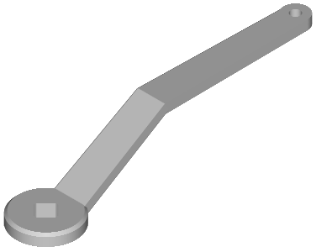

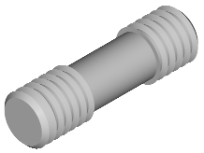
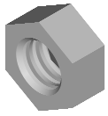
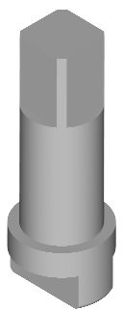
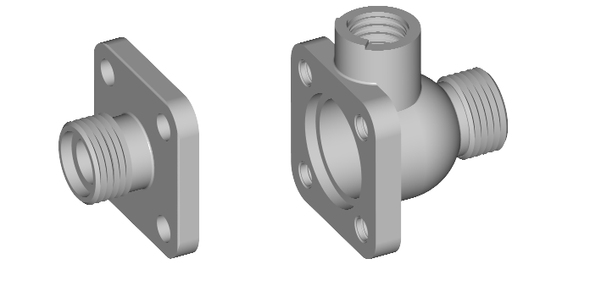

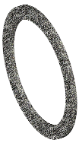

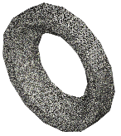
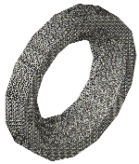
球阀装配体分解图
转动扳手13，阀杆12通过嵌入阀芯槽内的扁榫转动阀芯4，使流体通过或截断。
扳手13
螺柱6
螺母7
阀杆12
填料压紧盖11
阀盖2
阀体1
填料垫8
密封圈3
阀芯4
调整垫5

Slide 2
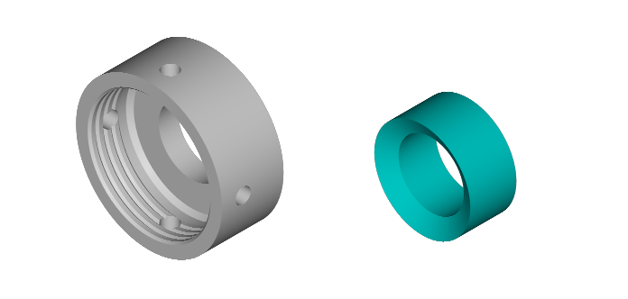
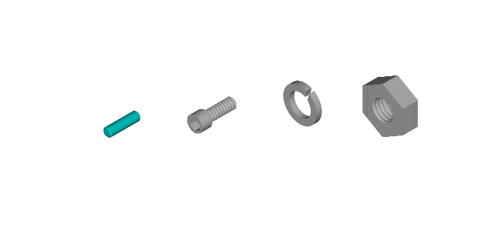
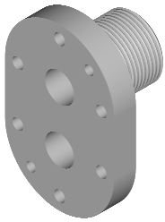
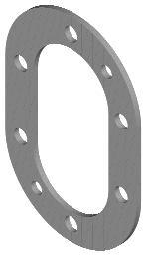
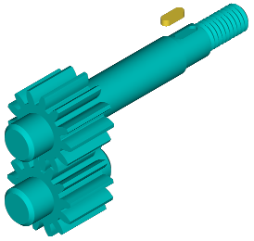
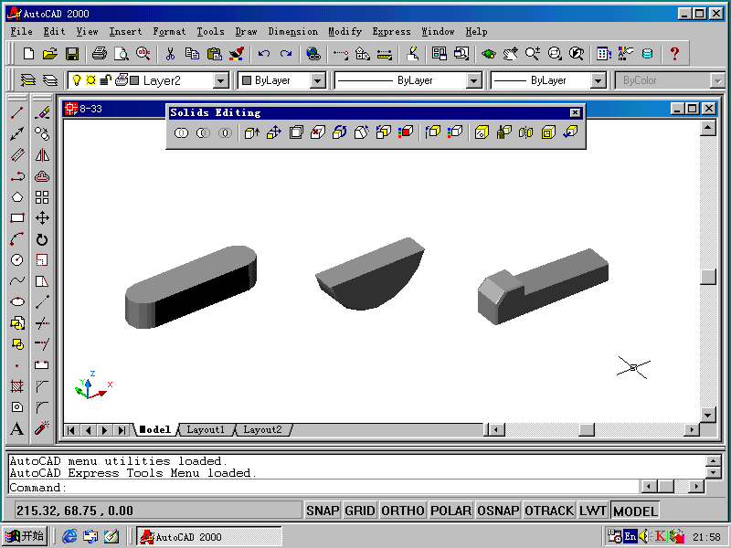
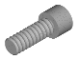
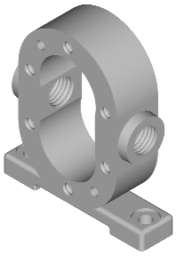
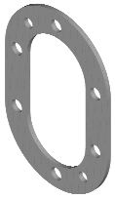
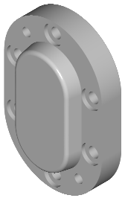

压紧螺母10
齿轮油泵装配体分解图
轴套9
右端盖7
键14
传动齿轮轴3
垫片5
销4
螺钉15
螺母13
齿轮轴2
垫圈12
泵体6
传动齿轮11
左端盖1

Slide 3
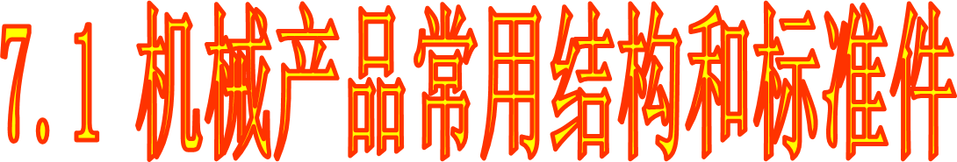
7.1.1 螺纹画法及标注
7.1.2 螺纹紧固件
7.1.3 键连接
连接
传动
支承
蓄力
7.1.4 销连接
7.1.5 齿轮
7.1.6 滚动轴承
7.1.7 弹簧
本章小结

Slide 4
7.1.1 螺纹画法及标注
一、螺纹的形成、结构和要素
⒈ 螺纹的形成
一个与轴线共面的平面图形（三角形、梯形等），绕圆柱面作螺旋运动，则得到一圆柱螺旋体
A₁
●
螺旋线
导程
——螺纹。
A
●
制在零件外表面上的螺纹叫外螺纹。
制在零件孔腔内表面上的螺纹叫内螺纹。

Slide 5
⒉ 螺纹的结构
⑴ 螺纹末端
倒角（圆锥面）
平顶
圆顶（球面）

Slide 6
⑵ 螺尾和退刀槽
螺纹的加工方法：
工件
卡盘
车刀
车外螺纹
车内螺纹

Slide 7
螺 尾
退刀槽
螺纹收尾
外退刀槽
退刀纹
内退刀槽
车刀
开始退刀
退出车刀
车刀

Slide 8
⒊ 螺纹的要素
⑴ 螺纹的牙型
在通过螺纹轴线的剖面上，螺纹的轮廓形状。
牙型
常用的有：
三角形
梯形
锯齿形

Slide 9
⑵ 螺纹的大径、小径和中径
大径：与外螺纹牙顶或内螺纹牙底相切的假想圆柱面
的直径，分别用d、D表示。
小径：与外螺纹牙底或内螺纹牙顶相切的假想圆柱面
的直径，分别用d₁、D₁表示。
牙底
牙顶
小径
大径
牙顶
牙底

Slide 10
螺纹的中径：
一个假想圆柱的直径。该圆柱的母线通过牙型上沟槽和凸起宽度相等的地方。
牙底
牙顶
大径 D、d
中径D₂、d₂
牙顶
牙底
小径D₁、d₁
内螺纹
外螺纹

Slide 11
⑶ 螺纹的线数n
沿一条螺旋线形成的螺纹叫做单线螺纹；沿两条或两条以上在轴向等距分布的螺旋线所形成的螺纹叫做多线螺纹。
单线螺纹
双线螺纹

Slide 12
⑷ 螺距和导程
螺纹上相邻两牙在中径线上对应两点之间的轴向距离P称为螺距。
同一条螺纹上相邻两牙在中径线上对应两点之间的轴向距离P_{h}称为导程。
螺距
导程
=导程
螺距
单线螺纹：P=P_{h}
多线螺纹：P=P_{h}/n

Slide 13
⑸ 螺纹的旋向
左旋
右旋
(常用)
注意：只有上述各要素完全相同的内、外螺纹
才能旋合在一起。

Slide 14
常用的几种螺纹的特征代号及用途
特征
代号
螺 纹 种 类
外 形 图
用 途
普 通
粗牙
是最常用的连接螺纹
连
接
螺
纹
M
螺 纹
细牙
用于细小的精密或薄壁零件
用于水管、油管、气管等薄壁管子上，用于管路的连接。
管 螺 纹
G
用于各种机床的丝杠，做传动用。
传
动
螺
纹
梯形螺纹
Tr
锯 齿 形
螺 纹
B
只能传递单方向的动力。

Slide 15
三、螺纹的规定画法
★牙顶用粗实线表示 (外螺纹的大径线，内螺纹的小径线)。
★牙底用细实线表示 (外螺纹的小径线，内螺纹的大径线)。
★在投影为圆的视图上，表示牙底的细实线圆只画约3/4圈。
★螺纹终止线用粗实线表示。
★不论是内螺纹还是外螺纹，其剖视图或断面图上的剖面线
都必须画到粗实线。

Slide 16
⒈ 外螺纹画法
大径线画粗实线
倒角圆不画
小径线画细实线且画到倒角内
螺纹终止线画粗实线
小径圆约画3/4圈
小径≈0.85d
外螺纹剖视画法：
A
A－A
大径
小径
A
螺纹终止线画一小段
剖面线画到大径线

Slide 17
⒉ 内螺纹画法
大径线画细实线
倒角圆不画
小径线画粗实线
螺纹终止线
大径圆约画3/4圈
A
A－A
A
剖面线画到小径线
即粗实线位置

Slide 18
不穿通螺纹孔的画法:
钻孔
攻丝
容易出错的地方
0.5D
118°
120°

Slide 19
⒊ 螺纹局部结构的画法与标注
⑴ 倒角
C2
C2
C2
⑵ 退刀槽
⑶ 螺尾
b
与轴线成30°
螺尾
只在有要求时才画，不需标注。
φ

Slide 20
⒋ 螺纹牙型的表示
⑴ 重合画法
⑵ 移出局部放大
Ⅰ
5:1
Ⅰ
⒌ 螺纹相贯的画法
螺纹相贯时，只在钻孔与钻孔相交处画出相贯线。

Slide 21
⒍ 螺纹连接的画法
A
A－A
A
按不剖画
旋入深度
内、外螺纹剖面线
方向相反
螺纹深度
钻孔深度
为什么？
画图要点：
★ 大径线和大径线对齐；小径线和小径线对齐。
★ 旋合部分按外螺纹画；其余部分按各自规定画。

Slide 22
画图步骤：
★ 画外螺纹
★ 确定内螺纹的端面位置
★ 画内螺纹及其余部分投影

Slide 23
四、螺纹的标注
⒈ 标注的基本格式
特征代号
公称直径
×
导程(P螺距)
旋向
－
公差带代号
－
旋合长度代号
右旋
左旋
中径和顶径
公差带代号
长：L 中等：N
短：S
☆单线螺纹
导程(P螺距)
改为
螺距
。
☆粗牙螺纹不标注螺距。
☆右旋螺纹不用标注旋向，左旋时则标注LH。
☆公差带代号应按顺序标注中径、顶径公差带代号。
☆旋合长度为中等时，“N”可省略。

Slide 24
⒉ 标注示例
例1：
M20×2LH－5g6g－S
普通螺纹
短旋合长度
大径d＝20
顶径公差带代号
螺距P2 (细牙)
中径公差带代号
左旋
例2：
Tr40×14(P7)－7H－L
梯形螺纹
长旋合长度
大径D＝40
中径、顶径公差带代号
导程14螺距P7线数2
右旋

Slide 25
⒊ 标注方法
M20×2
M20-7H
外螺纹
内螺纹
G1
注：
G右面的数字不是管螺纹的大径，而是它的尺寸代号。
尺寸界线 应从何处引出?
记住：
尺寸界线应
从大径引出！
1″
管螺纹

Slide 26
7.1.2 螺纹紧固件
常用的螺纹紧固件有：螺栓、螺钉、螺柱、螺母和垫圈等。由于这类零件都是标准件，通常只需用简化画法画出它们的装配图，同时给出它们的规定标记。标记方法按“GB”有关规定。
一、螺纹紧固件的画法
⒈ 六角螺母
简化画法：
标记示例：
0.8d
螺母 GB/T 6170 M12
其中：
d=螺纹大径
国标号
螺纹规格
2d

Slide 27
⒉ 六角头螺栓
标记示例：
螺栓 GB/T 5780 M12×80
0.1d×45°
螺栓长度
简化画法：
d
2d
0.7d
（由设计决定）
l
⒊ 垫圈
简化画法：
标记示例：
0.15d
垫圈 GB/T 97.1 12
规格
指用于M12的
螺栓或螺钉
1.1d
2.2d

Slide 28
⒋ 螺钉
标记示例：
螺钉 GB/T 65 M12×l
开槽圆柱头螺钉
0.1d×45°
简化画法：
0.2d
1.5d
d
0.3d
2d
0.6d
l

Slide 29
二、螺纹紧固件装配图的画法
⒈ 螺栓装配图的简化画法
0.3d
★ 被连接件的孔径=1.1d
t₂
l
★ 两块板的剖面线方向相反
★ 螺栓、垫圈、螺母按不剖画
t₁
★ 螺栓的有效长度按下式计算
l_{计}=t₁+t₂+0.15d(垫圈厚)
+0.8d(螺母厚)+0.3d
计算后查表取标准值

Slide 30
画图步骤：
先画俯视图较方便

Slide 31
⒉ 螺钉装配图的简化画法
螺钉较小，允许涂黑
t
l
bm
0.5d
螺钉长度：
l_{计}=bm+t
bm:
钢： bm=d
铸铁: bm=1.25d或1.5d
铝: bm=2d

Slide 32
允许将螺
纹画到底

Slide 33
常见的几种错误画法：
螺纹终止线应画
到什么位置？
螺钉末端应画
到什么位置？
小径线未对齐

Slide 34
画在何处？
粗、细线
剖面线画到
?位置
应为?度
倾斜?度

Slide 35
⒊ 螺柱连接装配图的画法
l
t
b_{m}
bm同螺钉,由被连接件的材料决定。
螺柱长度:
l_{计}= t +0.15d+0.8d+0.3d

Slide 36
⒋ 紧定螺钉连接装配图的画法
Ⅰ
Ⅰ
2.5:1
紧定螺钉分锥端、柱端、平端三种。
0.25d
0.2d
锥端紧定螺钉靠端部锥面顶入机件上的小锥坑起定位、固定作用
d
0.4d
柱端紧定螺钉利用端部小圆柱插入机件上的小孔或环槽起定位、固定作用
Ⅱ
Ⅱ
2.5:1
平端紧定螺钉靠其端平面与机件的摩擦力起定位作用

Slide 37
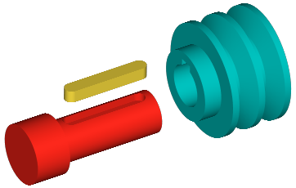
7.1.3 键 连 接
一、键的功用、种类及标记
⒈ 键的功用
用键将轴与轴上的传动件(如齿轮、皮带轮等)连接在一起，以传递扭矩。
轴
键
皮带轮

Slide 38
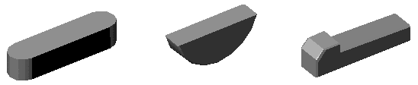
⒉ 键的种类
普通平键
半圆键
钩头楔键
⒊ 键的标记
标记示例：GB/T 1096-2003 键 16×10×100
表示：
圆头普通平键(A)型
宽度=16mm
10
高度=10mm
16
长度=100mm
100

Slide 39
二、轴上键槽画法及尺寸注法
l
b
d
d-t
注:
t—键槽深度
b—键槽宽度
b、t、l 可按轴径d从标准中查出。

Slide 40
三、轮毂上键槽画法及尺寸注法
b
D
D+t₁
注:
t₁ —轮毂上键槽深度
b —键槽宽度
t_{1、}b可按孔径D从标准中查出。

Slide 41
四、键连接的画法
平键连接的画法：
纵向剖切
按不剖画
横向剖切
画剖面线
键
轮
轴

Slide 42
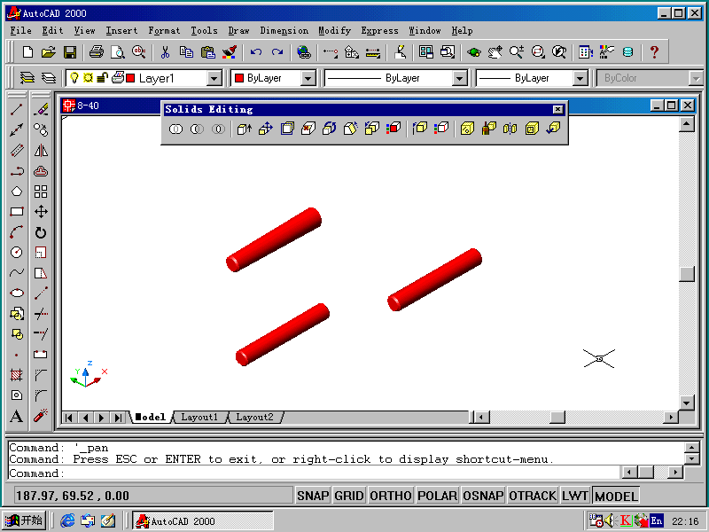
7.1.4 销 连 接
一、销的功用、种类及标记
⒈ 销的功用
销主要用于零件之间的定位，也可用于零件之间的连接，但只能传递不大的扭矩。
圆柱销
⒉ 销的种类
圆锥销
⒊ 销的标记
公称直径10mm，长50mm的B型圆柱销
标记示例：销 GB/T 119.1-2000 10m6×50

Slide 43
二、销连接的画法
⒈ 圆柱销连接
⒉ 圆锥销连接
圆柱销
零件1
圆锥销
轴
零件2
轴套

Slide 44


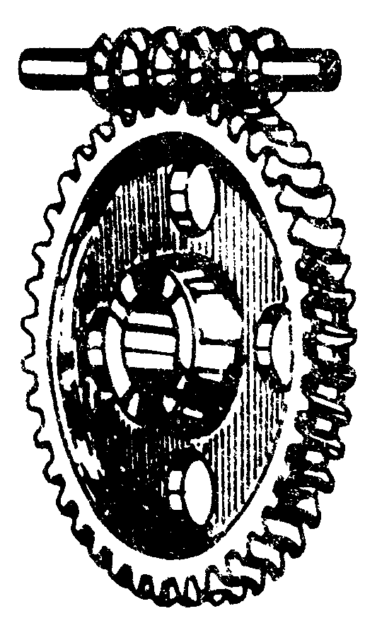
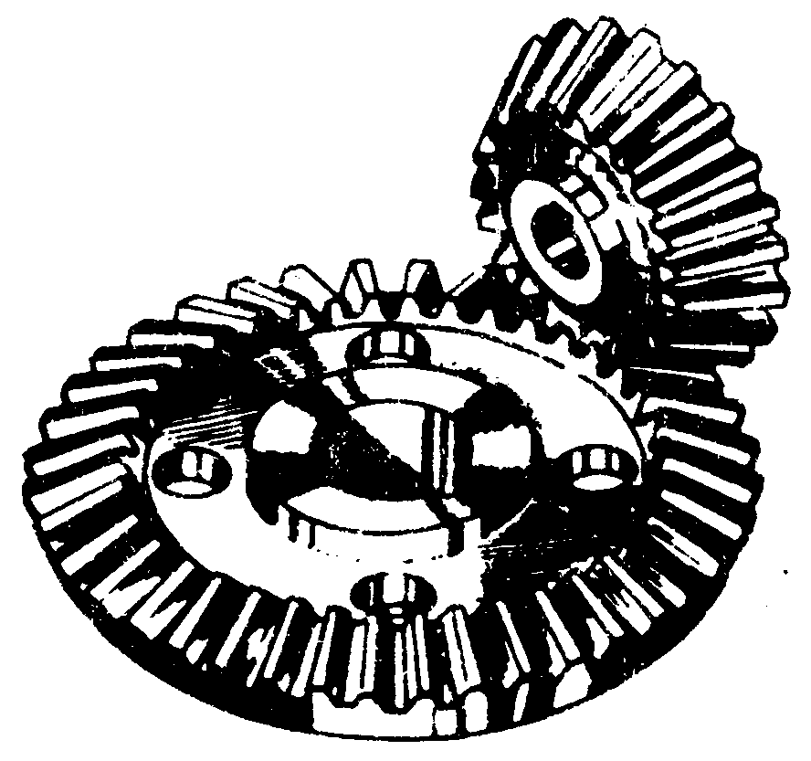
7.1.5 齿 轮
传递运动和动力
★作用
改变轴的转速与转向
圆柱齿轮
用于两平行轴的传动。
★种类
圆锥齿轮
用于两相交轴的传动。
蜗轮蜗杆
用于两交叉轴的传动。
圆柱齿轮
圆锥齿轮
蜗轮蜗杆

Slide 45
一、圆柱齿轮
⒈ 圆柱齿轮各部分的名称
齿距p
齿顶高h_{a}
齿根高h_{f}
齿厚s
齿顶圆d_{a}
齿根圆d_{f}
分度圆d

Slide 46
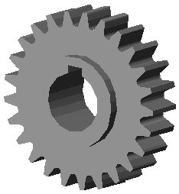
2.圆柱齿轮的画法
⑴ 单个圆柱齿轮的画法
画图要点：
★齿顶圆画粗实线。
齿根圆
齿顶圆
★分度圆画点画线。
★齿根圆在剖视图中画
粗实线，在端视图中
画细实线或省略不画。
★在非圆投影的剖视图
中轮齿部分不画剖面线。
分度圆

Slide 47
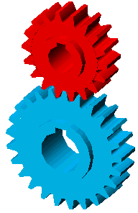
⑵ 两圆柱齿轮啮合的画法
★在投影为圆的视图中，
两分度圆相切，画点
画线，齿顶圆画粗实
线，齿根圆画细实线
(或省略不画)。
0.25m
★在非圆投影的剖视图
中，两轮点画线重合。
齿根线画粗实线。齿
顶线画法:主动轮的齿
顶线为可见，画粗实
线，从动轮的齿顶线
被遮住，画虚线(或省
略不画) 。

Slide 48
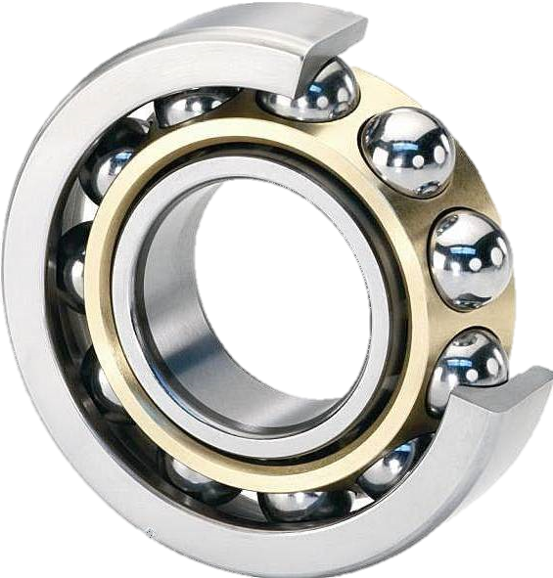
7.1.6 滚 动 轴 承
一、滚动轴承的结构、分类及代号
● 结构
由外圈、内圈、滚动体和保持架组成。
外 圈
内 圈
滚 珠
● 分类
保持架
按其承受的载荷方向分为：
☆向心轴承—主要承受径向力
☆推力轴承—主要承受轴向力
☆向心推力轴承
同时承受径向力和轴向力

Slide 49
● 代号：
① 代号的构成：
按顺序由前置代号、基本代号、后置代号构成。
② 基本代号
基本代号表示轴承的类型、结构和尺寸，是轴承代号的基础。
基本代号由轴承类型代号、尺寸系列代号和内径代号构成，通常用4位数字表示。

Slide 50
★从左往右，第一位数字是轴承类型代号：
代号
轴承类型
0
双列角接触轴承
1
调心球轴承
2
调心滚子轴承和推力调心滚子轴承
3
圆锥滚子轴承
4
双列深沟球轴承
5
推力球轴承
6
深沟球轴承
7
角接触轴承
8
推力圆柱滚子轴承
N
圆柱滚子轴承
U
外球面球轴承
QJ
四点接触球轴承

Slide 51
★第二位数字是尺寸系列代号。
尺寸系列是指同一内径的轴承具有不同的外径和宽度，因而有不同的承载能力。
★右边的两位数字是内径代号。
当内径尺寸在20-480mm范围内时，内径尺寸=内径代号×5 。
如：轴承代号 6204
6—类型代号（深沟球轴承）
2—尺寸系列（02）代号
04—内径代号（内径尺寸=04×5=20mm）

Slide 52
二、滚动轴承的画法
● 滚动轴承是标准件，在装配图中通常采用简化画法。
深沟球轴承简化画法：
d (内径)
B
● 主要参数
D (外径)
B/2
A/2
B (宽度)
A
A/2
d、D、B 根据轴承代号在画图前查标准确定。
60°
D
d
粗短线

Slide 53
小 结
一、在螺纹的规定画法中，要抓住三条线。
☆牙顶用粗实线表示 (用手摸得着的直径)。
☆牙底用细实线表示 (用手摸不着的直径)。
☆螺纹终止线用粗实线表示。
☆注意剖视图中剖面线的画法。
二、螺纹标注的目的，主要是把螺纹的类型和参数体现
出来。尺寸界线要从大径引出。
三、螺栓、螺钉、螺柱、螺母、垫圈都是标准件，掌握
其连接装配图的简化画法，注意比较它们的相同点
和区别。掌握其标记内容。
四、会查阅螺纹及螺纹连接件的标准手册。

Slide 54

五、掌握齿轮、键连接、销连接、滚动轴承与弹簧的画法。
六、键、销的标记；滚动轴承代号的意义。
七、自学齿轮几何尺寸的计算方法。

